Slide 1

Projet Java “Taawon”
UNIVERSITE DE CARTHAGE
FACULTE DES SCIENCES DE BIZERTE
Crée Par:
Emna Kouki
Haifa Rajhi
Oumaima Ouelhazi
Classe: CPI-2

Slide 2
Plan
01
02
03
04
Présentation du projet
Outils et technologies utilisés
Captures d’écrans
Conclusion

Slide 3
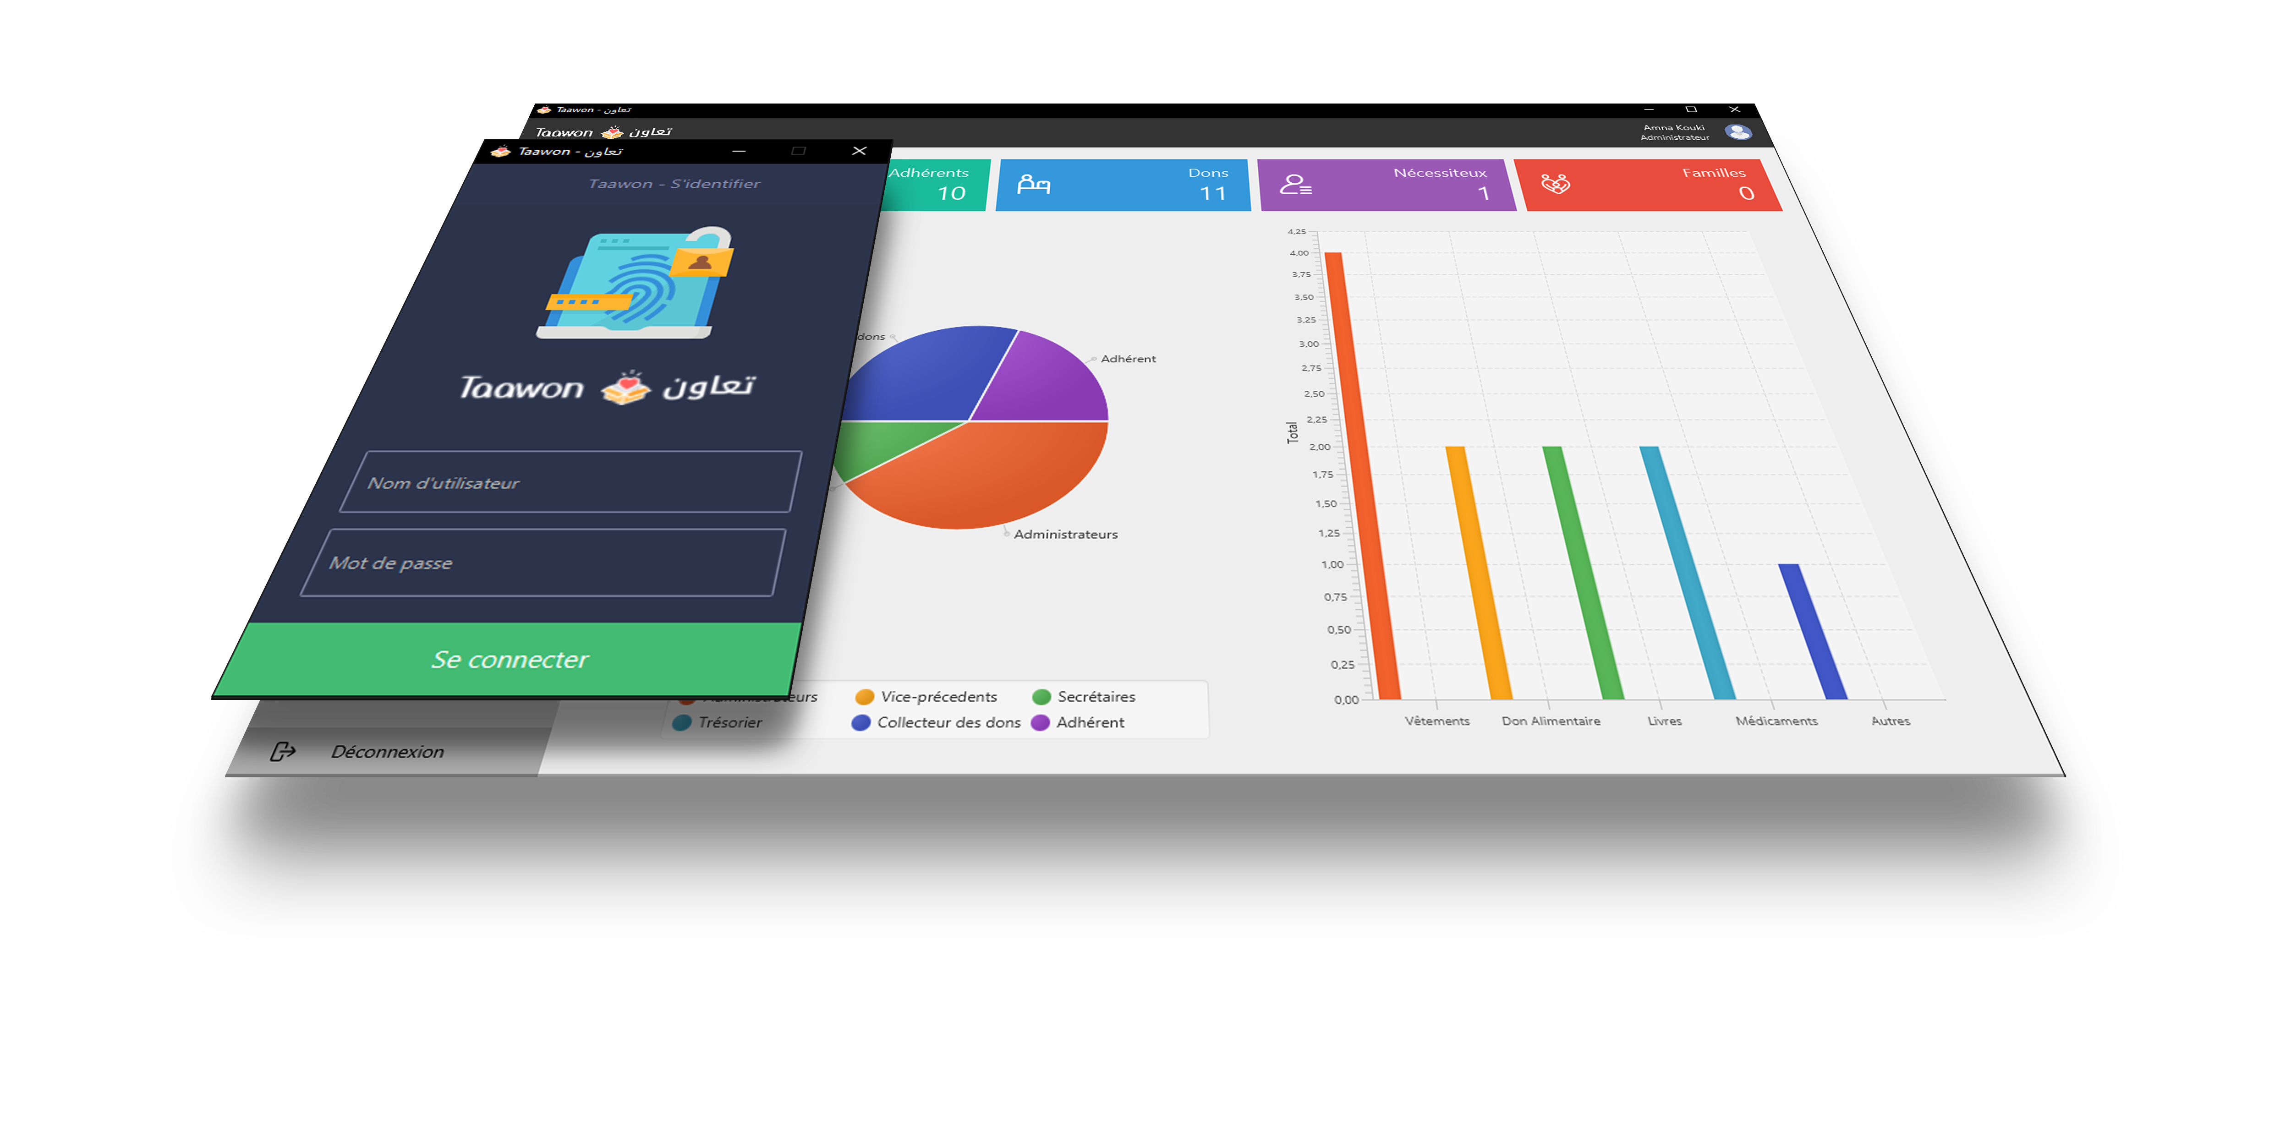
Taawon

Slide 4
Présentation du Projet « Taawon »
Cadre générale:
- Projet Java
Travail demandé:
- Elaborer une analyse de besoins des associations caritatives
- Développer une application de gestion d’une association caritative

Slide 5









Outils et technologies utilisés

Slide 6
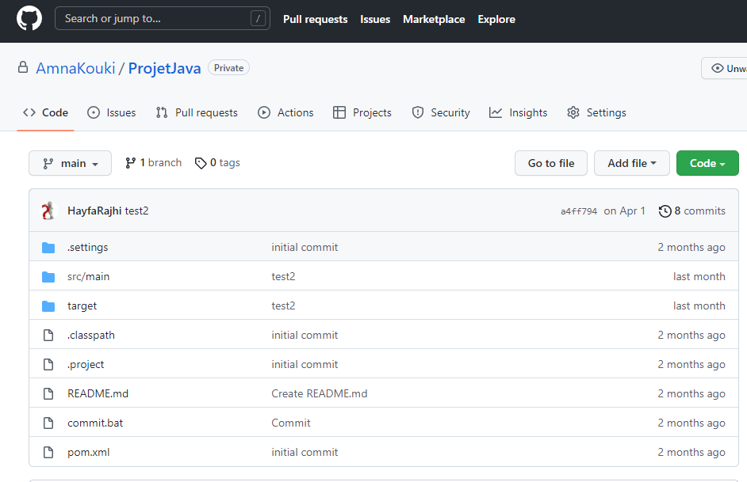
GitHub Repository
Lien: https://github.com/AmnaKouki/ProjetJava

Slide 7
Captures d’écrans

Slide 8
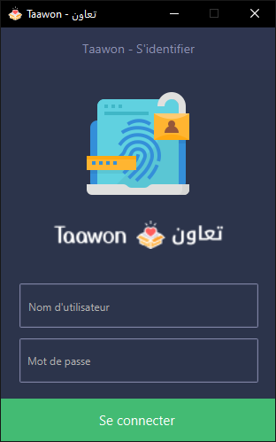

Slide 9
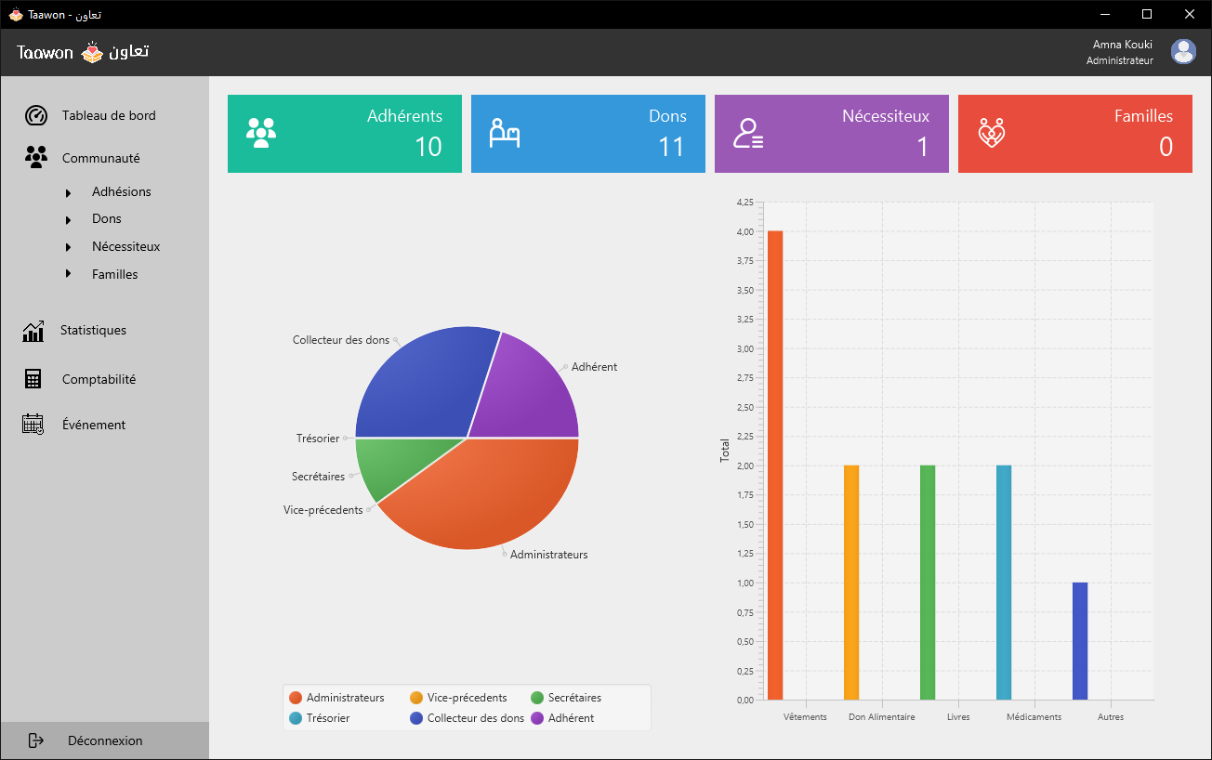

Slide 10
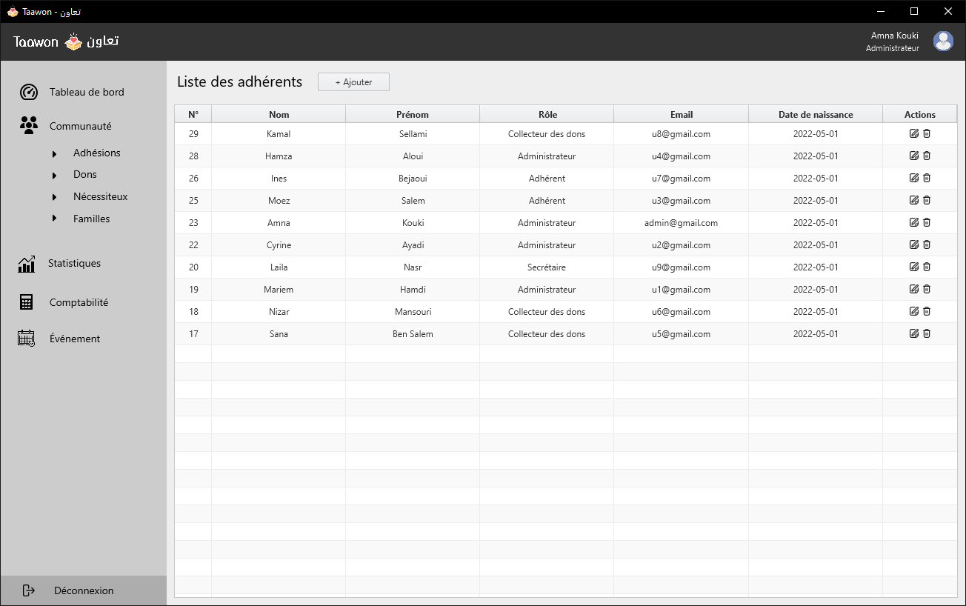

Slide 11
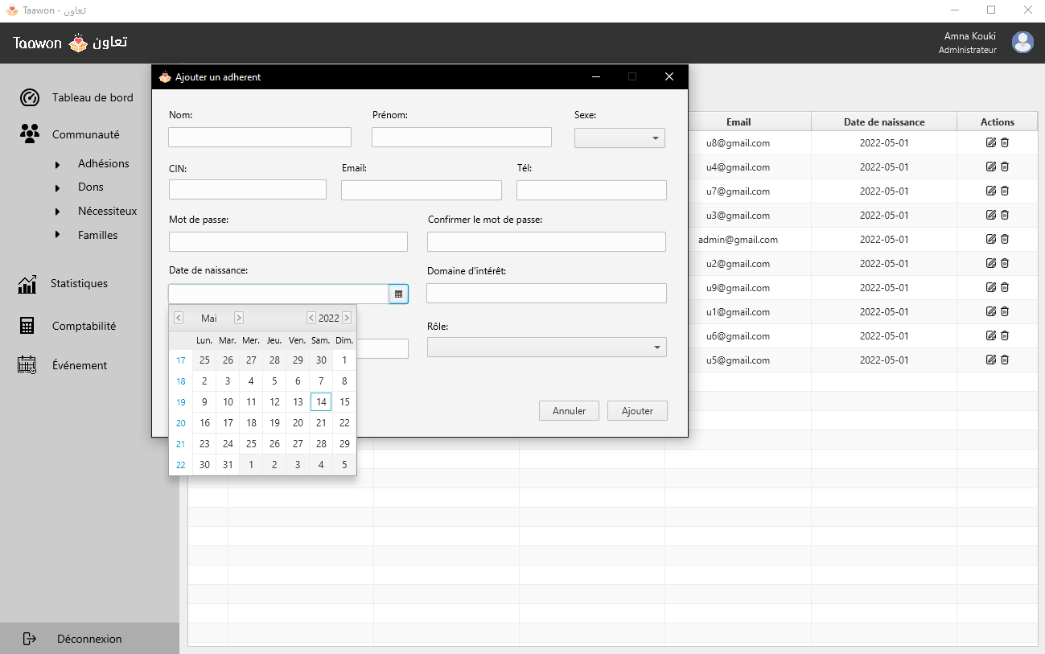

Slide 12
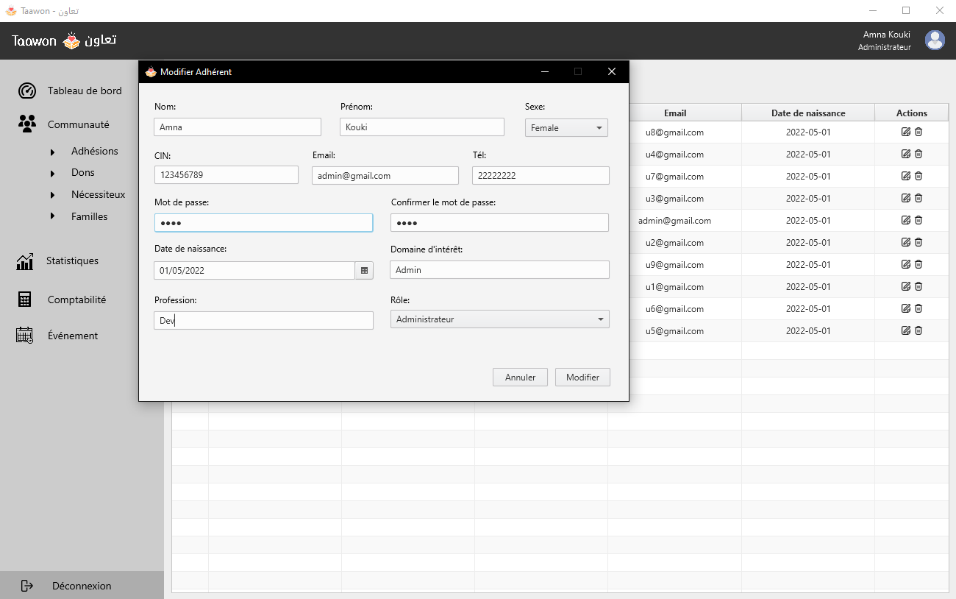

Slide 13
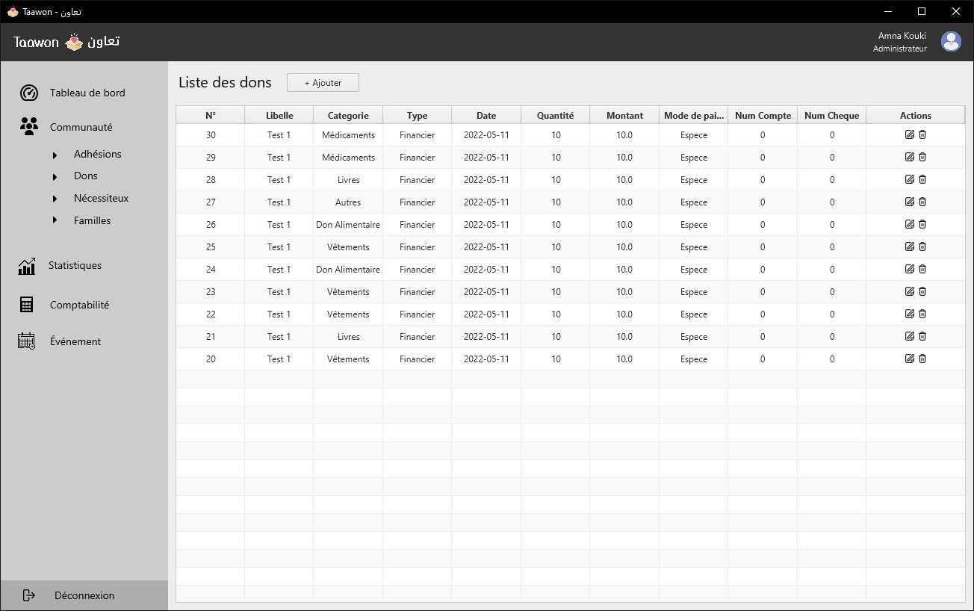

Slide 14
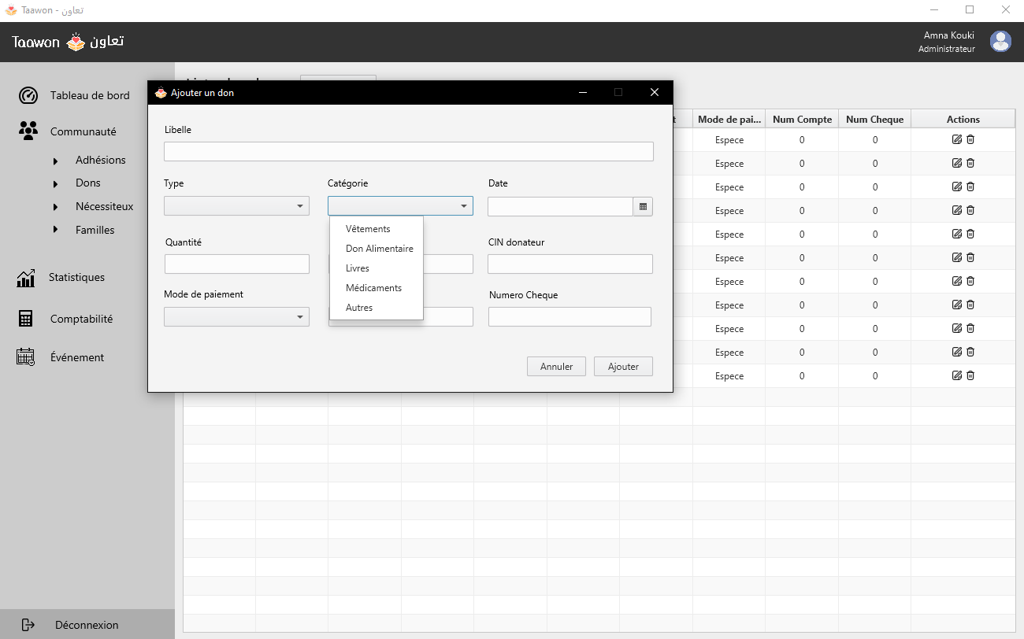

Slide 15
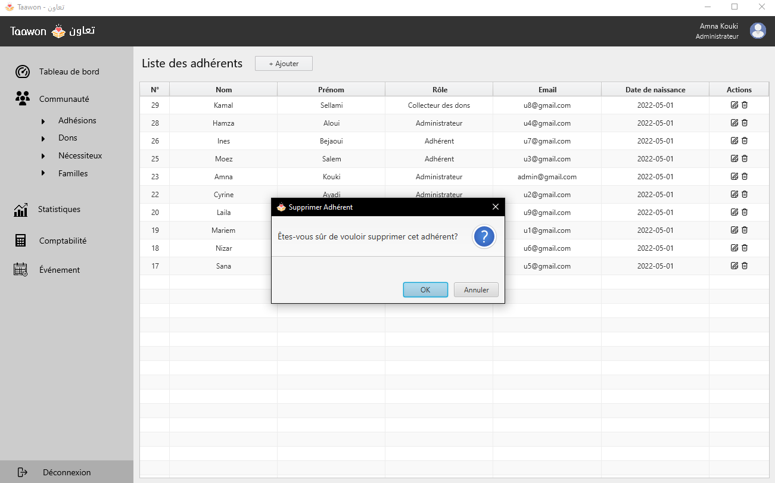

Slide 16
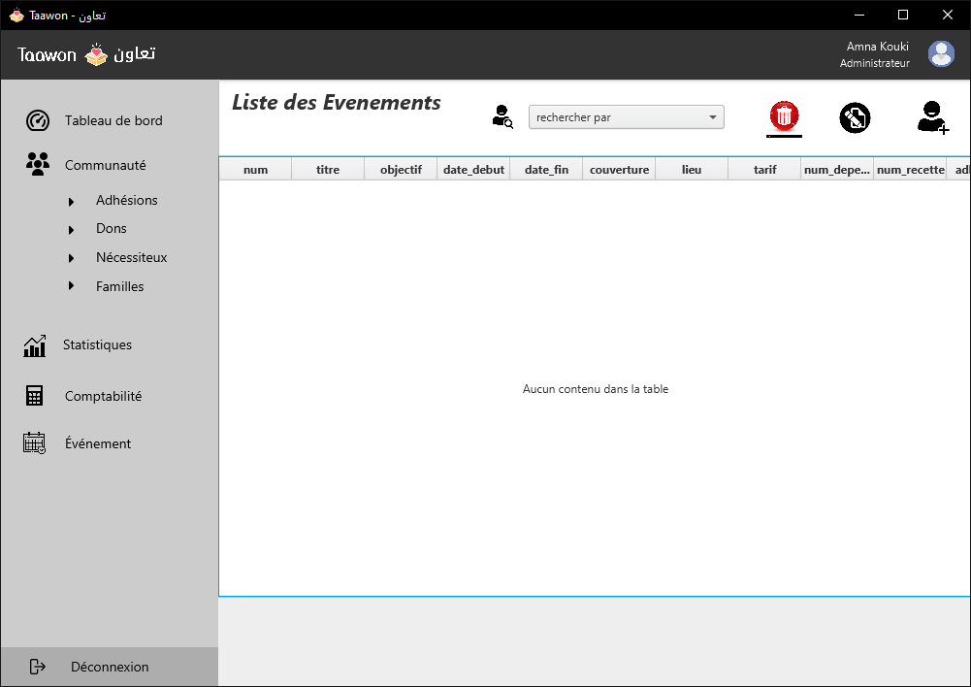

Slide 17
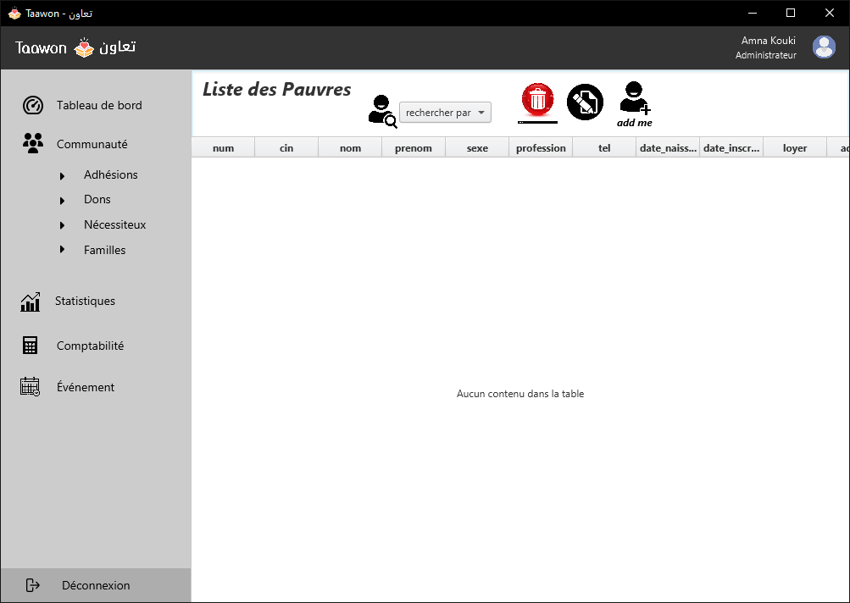

Slide 18
Conclusion
Ce projet nous a amené à découvrir le monde de gestion des associations caritatives et à développer pour la première fois une application JavaFX

Slide 19
Merci Pour Votre Attention

